Slide 1


简单
VISION PLAN
专注
包装袋识别视觉方案（2D）
共创
共赢

Slide 2

01
项目描述
02
项目验证
目录
03
配置清单
04
逻辑流程
CONTENTS
05
评估结果&注意事项
06
售后服务

Slide 3
01
项目描述
●产品名称：包装袋
●识别内容：文字OCR识别
●产品材质：塑料
●产品颜色：彩色
●检测区域(mm*mm)：500.0 * 100.0
●最小识别特征大小(mm)：1
●最大工作距离(mm)：不限制
●最小工作距离(mm)：不限制
●来料方式：传送带
●识别节拍(pcs/min)：不限制
●识别时产品运动速度(m/s)：0
●工作距离(mm)：1125
方案布局图占位符
方案布局图

Slide 4

02
项目验证
参数名称 | 参数值
智能相机型号 | MV-SC6016C-00C-NNN/V2
智能相机类型 | 智能相机
相机接口类型 | Gigabit Ethernet(1000Mbit/s)
相机像素 | 1408 * 1024
镜头型号 | MK3528M
镜头品牌 | dahua
镜头焦距 | 35mm
镜头接口 | C
A(工作距离) = 1125mm, B(视野宽度) = 114mm, C(视野长度) = 156mm
视野图

Slide 5
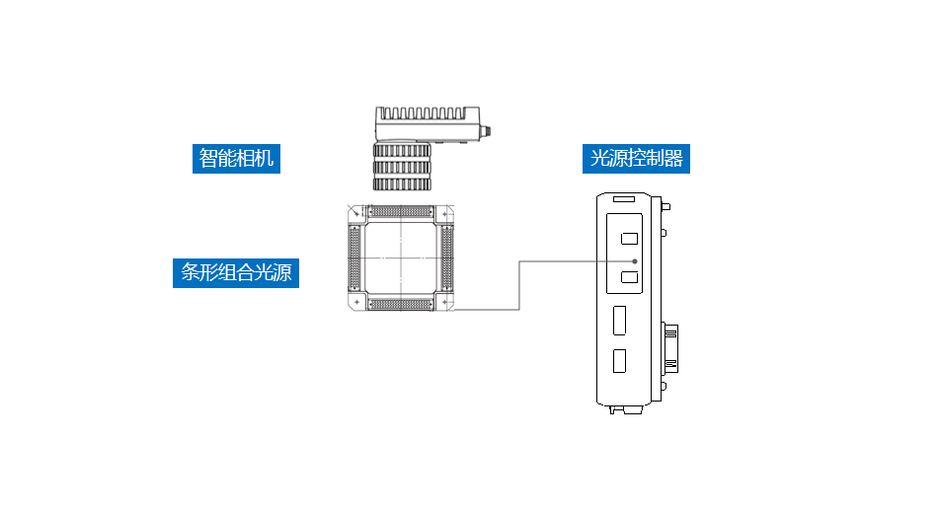
03
配置清单
系
统
构
成

Slide 6

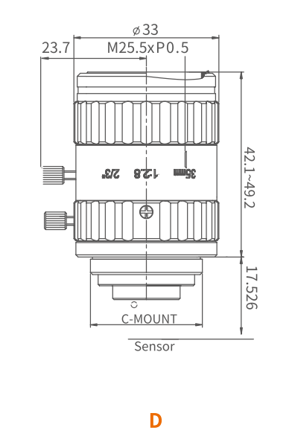
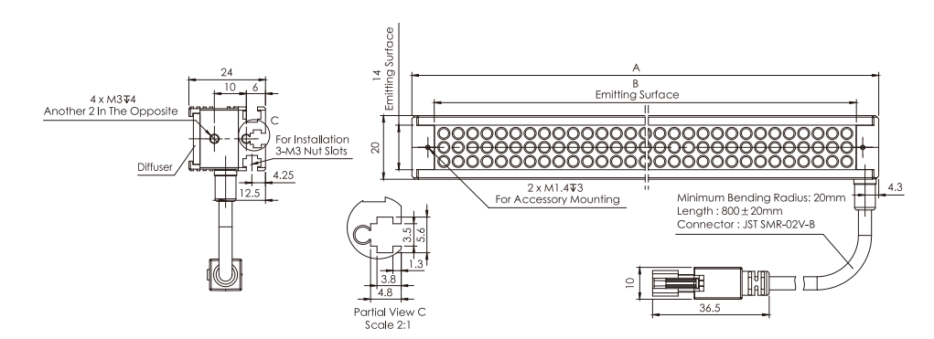
03
配置清单
相机尺寸图
光源尺寸图
镜头尺寸图

Slide 7
03
配置清单
序号 | 名称 | 型号 | 单位 | 数量 | 厂家
1 | 智能相机 | MV-SC6016C-00C-NNN/V2 | 台 | 1 | hikvision
2 | 镜头 | MK3528M | 个 | 1 | dahua
3 | 光源 | OPT-LI53620 | 个 | 4 | OPT
4 | 工控机 | - | 台 | 1 | -
5 | 显示器 | - | 台 | 1 | -
6 | 软件 | SCMVS | 套 | 1 | hikvision

Slide 8
04
逻辑流程
逻辑流程
├── 图像采集
│ ├── 相机参数设置
│ │ 设置相机分辨率匹配检测区域（500*100mm），调整曝光时间以适应塑料材质反光特性，启用自动白平衡确保彩色图像准确
│ │ 配置触发模式为外部触发（适配传送带来料方式），设置帧率与识别节拍匹配
│ └── 光源控制
│ 采用环形LED光源（亮度≥80000lux）消除塑料表面反光，设置光源角度45°避免镜面反射
│ 启用多区域亮度补偿功能，确保彩色包装袋各区域光照均匀
├── 预处理
│ ├── 图像去噪
│ 应用中值滤波（3×3核）消除塑料材质表面噪点，保留1mm最小特征细节
│ 启用动态噪声抑制功能，根据图像亮度自动调整降噪强度
│ └── 对比度增强
│ 执行直方图均衡化处理，提升文字与背景的对比度
│ 转换颜色空间至HSV格式，分离文字颜色通道进行单独增强
├── 文字OCR识别
│ ├── 检测区域配置
│ 绘制单个ROI覆盖完整检测区域（500*100mm），启用定位框使能功能
│ 导入预训练字符定位模型（文件名：package_text_model_v2.bin）
│ ├── 字符识别参数
│ 设置字符过滤：启用过滤功能，字符类型选择"全部"，最大识别字符数设为20
│ 判断依据选择"字符得分"，最低得分阈值设为85%，基准字符设置为"PACKING-2024"
│ └── 定位参数优化
│ 配置最大查找个数为5，最小得分为90%，排序类型按X坐标从小到大
│ 启用角度使能（-10°~+10°），设置宽度/高度使能范围（10-50像素）
├── 结果处理

Slide 9
04
逻辑流程
│ ├── 字符比较验证
│ 订阅字符索引设置为"0-19"，对比方式选择"固定字符串"
│ 设置固定字符串为"PACKING-2024"，启用特殊字符过滤（仅保留英文字母和数字）
│ └── 结果输出配置
│ 配置方案结果输出为"模块状态字符"，设置OK/NG判定规则
│ 启用结果日志记录功能，存储最近1000条检测记录
└── 通信处理
└── Modbus通信
配置MB寄存器地址40001输出检测结果（0=NG，1=OK）
设置心跳信号周期为500ms，异常超时触发报警

Slide 10
05
评估结果&注意事项
05 评估结果 & 注意事项
现场环境
相机安装
物料一致性
风险点：环境光线干扰导致塑料材质反光影响OCR识别
解决方案：采用45°环形LED光源（亮度≥80000lux）消除镜面反射，启用多区域亮度补偿
风险点：长工作距离（1125mm）易受振动导致图像模糊
解决方案：使用刚性支架固定相机，安装后执行亚像素级校准并定期复核
风险点：彩色包装袋颜色/材质差异影响文字特征提取
解决方案：HSV颜色空间分离通道增强+直方图均衡化，适配±30%色差范围

Slide 11

06
售后服务
该设备上线后使用初期，我们会派专人进行全程跟踪；
处理解决可能发生的设备异常；
对现场人员进行培训指导；
设备调试完成后：售后服务一年；
若客户提出设备升级需求，我们会及时为您提供升级新方案。

Slide 12





机器视觉方案提供商
0535-2162897
www.ytzrtx.com
image@ytzrtx.com
山东省烟台市经济技术开发区泰山路86号内1号

